Slide 1
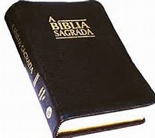
¿ES BÍBLICA LA TRINIDAD DE DIOS?
TODO TIENE QUE SER COMPROBADO CON LA BIBLIA

Slide 2
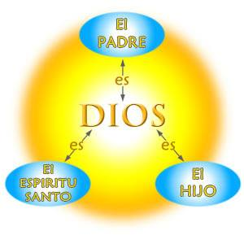
Actualmente se niega la existencia de tres personas en Dios.
En este estudio, vamos a averiguar que dice la Biblia, sobre ello.
Existe un único Dios verdadero que subsiste en tres personas distintas: Padre, Hijo y Espíritu Santo. Estas tres personas participan de la misma sustancia y poseen los mismos atributos, lo que da por resultado que vienen a ser iguales en poder y gloria.
Tres personalidades que no deben confundirse ni mezclarse; pero, una sola sustancia que no debe dividirse.

Slide 3
RECUERDA ESTO:
SI ESTÁ EN LA BIBLIA, HAY QUE ACEPTARLO
  Las verdades básicas en las que se apoya la doctrina de la trinidad son las siguientes:
Hay un sólo Dios.
  La doctrina de la Trinidad se fundamenta sobre la verdad de que únicamente hay un sólo Dios verdadero. Rechaza todo triteísmo y toda aquella idea que sea contraria al monoteísmo bíblico.
  Deuteronomio 4:35 “A ti te fue mostrado para que supieses que Jehová es Dios, y no hay otro fuera de él”.
  Deuteronomio 6:4 “Oye, Israel: Jehová nuestro Dios, Jehová uno es”.

Slide 4
  Deuteronomio 32:39 “Ved ahora que yo, yo soy, y no hay dioses conmigo; yo hago morir, y yo hago vivir; yo hiero, y yo sano; Y no hay quien pueda librar de mi mano”.
  2 Samuel 22:32 “Porque quien es Dios, Sino solo Jehová? Y que roca hay fuera de nuestro Dios?”
  Salmo 86:10 “Porque tú eres grande, y hacedor de maravillas; Sólo tú eres Dios.”
  Marcos 12:32 “Entonces el escriba le dijo: Bien, Maestro, verdad has dicho, que uno es Dios, y no hay otro fuera de él”.
  Romanos 3:30 “Porque Dios es uno, y él justificará por la fe a los de la circuncisión, y por medio de la fe a los de la incircuncisión”.
  1 Timoteo 2:5 “Porque hay un solo Dios, y un solo mediador entre Dios y los hombres, Jesucristo hombre”.

Slide 5
El único Dios verdadero posee una pluralidad de personas.
Dios es singular en cuanto a su sustancia; pero, plural en cuanto a sus personalidades. Esta pluralidad de personas se demuestra por el uso de nombres, pronombres y verbos en plural que se le asignan al único Dios verdadero.
  Génesis 1:26 “Entonces dijo Dios: Hagamos al hombre a nuestra imagen, conforme a nuestra semejanza; y señoree en los peces del mar, en las aves de los cielos, en las bestias, en toda la tierra, y en todo animal que se arrastra sobre la tierra”.
  Génesis 3: 22 “Y dijo Jehová Dios: He aquí el hombre es como uno de nosotros, sabiendo el bien y el mal; ahora, pues, que no alargue su mano, y tome también del árbol de la vida, y coma, y viva para siempre”.

Slide 6
  Génesis 11:6-7 “Y dijo Jehová: He aquí el pueblo es uno, y todos estos tienen un solo lenguaje; y han comenzado la obra, y nada les hará desistir ahora de lo que han pensado hacer. Ahora, pues, descendamos y confundamos allí su lengua para que ninguno entienda el habla de su compañero”.
  Isaías 6:8 “Después oí la voz del Señor, que decía: ¿A quién enviaré, y quién irá por nosotros? Entonces respondí yo: Heme aquí, envíame a mí”.
Las tres personas divinas aparecen de manera simultánea y diferenciada en diversos pasajes de las Escrituras:
  Daniel 7:9 “Estuve mirando hasta que fueron puestos tronos, y se sentó un Anciano de días cuyo vestido era blanco como la nieve, y el pelo de su cabeza como la lana limpia; su trono llama de fuego, y las ruedas del mismo, fuego ardiente”.

Slide 7
  Daniel 7: 13-14 “Miraba yo en la visión de la noche, y he aquí con las nubes del cielo venía uno como un hijo de hombre, que vino hasta el Anciano de días, y le hicieron acercarse delante de él. Y le fué dado dominio, gloria, y reino, para que todos los pueblos, naciones y lenguas le sirvieran; su dominio es dominio eterno, que nunca pasará, y su reino uno que no será destruido”.
  Mateo 3: 16-17 “Y Jesús, después que fué bautizado, subió luego del agua; y he aquí los cielos le fueron abiertos, y vio al Espíritu de Dios que descendía como paloma, y venía sobre él. Y hubo una voz de los cielos, que decía: Este es mi Hijo amado, en quien tengo complacencia”.
  Mateo 17:5 “Mientras él, aún hablaba, una nube de luz los cubrió; y he aquí una voz desde la nube, que decía: Este es mi Hijo amado, en quién tengo complacencia, a él oíd”.
  Daniel 7: 13-14 “Miraba yo en la visión de la noche, y he aquí con las nubes del cielo venía uno como un hijo de hombre, que vino hasta el Anciano de días, y le hicieron acercarse delante de él. Y le fué dado dominio, gloria, y reino, para que todos los pueblos, naciones y lenguas le sirvieran; su dominio es dominio eterno, que nunca pasará, y su reino uno que no será destruido”.

Slide 8
  Mateo 3: 16-17 “Y Jesús, después que fué bautizado, subió luego del agua; y he aquí los cielos le fueron abiertos, y vio al Espíritu de Dios que descendía como paloma, y venía sobre él. Y hubo una voz de los cielos, que decía: Este es mi Hijo amado, en quien tengo complacencia.”
  Mateo 17:5 “Mientras él, aún hablaba, una nube de luz los cubrió; y he aquí una voz desde la nube, que decía: Este es mi Hijo amado, en quién tengo complacencia, a él oíd”.
  Mateo 28:19 “Por tanto, id, y haced discípulos a todas las naciones, bautizándolos en el nombre del Padre, y del Hijo, y del Espíritu Santo”.
  Hechos 7:55-56 “Pero Esteban, lleno del Espíritu Santo, puestos los ojos en el cielo, vio la gloria de Dios, y a Jesús que estaba a la diestra de Dios. Y dijo: He aquí, veo los cielos abiertos, y al Hijo del Hombre que está a la diestra de Dios”.

Slide 9
  Apocalípsis 4:5 “Y del trono salían relámpagos y truenos y voces; y delante del trono ardían siete lámparas de fuego, las cuales son los siete espíritus de Dios”.
  Apocalipsis 5:1 “Y vi. en la mano derecha del que estaba sentado en el trono un libro escrito por dentro y por fuera, sellado con siete sellos.”
  Apocalipsis 5: 6-7 “Y miré, y vi que en medio del trono y de los cuatro seres vivientes, y en medio de los ancianos, estaba en pié un Cordero como inmolado, que tenía siete cuernos, y siete ojos, los cuales son los siete espíritus de Dios enviados por toda la tierra. Y vino, y tomó el libro de la mano derecha del que estaba sentado en el trono”.

Slide 10
Cada una de las tres personas posee la sustancia divina.
El Padre es Dios.
  2 Reyes. 19:15 “Y oró Ezequías delante de Jehová diciendo: Jehová Dios de Israel, que moras entre los querubines, sólo tú eres Dios de todos los reinos de la tierra; tú hiciste el cielo y la tierra”.
  Isaías 44: 6 “Así dice Jehová Rey de Israel, y su Redentor, Jehová de los ejércitos: Yo soy el primero y yo soy el postrero, y fuera de mí no hay Dios”.
  1 Corintios 8:6 “Para nosotros, sin embargo, sólo hay un Dios, el Padre, del cual proceden todas las cosas, y nosotros somos para él; y un Señor, Jesucristo, por medio del cual son todas las cosas, y nosotros por medio de él”.

Slide 11
El Hijo es Dios.
  Romanos 9:5 “De quienes son los patriarcas, y de los cuales, según la carne, vino Cristo, el cual es Dios sobre todas las cosas, bendito por los siglos, amén”.
  Hebreos 1:8 “Mas del Hijo dice: Tu trono, oh Dios, por el siglo del siglo; Cetro de equidad es el cetro de tu reino”.
  1 Juan 5:20 “Pero sabemos que el Hijo de Dios ha venido, y nos ha dado entendimiento para conocer al que es verdadero; y estamos en el verdadero, en su Hijo Jesucristo. Este es el verdadero Dios, y la vida eterna”

Slide 12
El Espíritu Santo es Dios.
Hechos 5: 3-4 “Y dijo Pedro: Ananías, ¿porqué llenó Satanás tu corazón para que mintieses al Espíritu Santo, y sustrajeses del precio de la heredad? Reteniéndola, ¿no se te quedaba a tí? Y vendida, ¿no estaba en tu poder? ¿Por qué pusiste esto en tu corazón? No has mentido a los hombres, sino a Dios”.
2 Corintios 3:17 “Porque el Señor es el Espíritu; y donde está el Espíritu del Señor, allí hay libertad”.

Slide 13
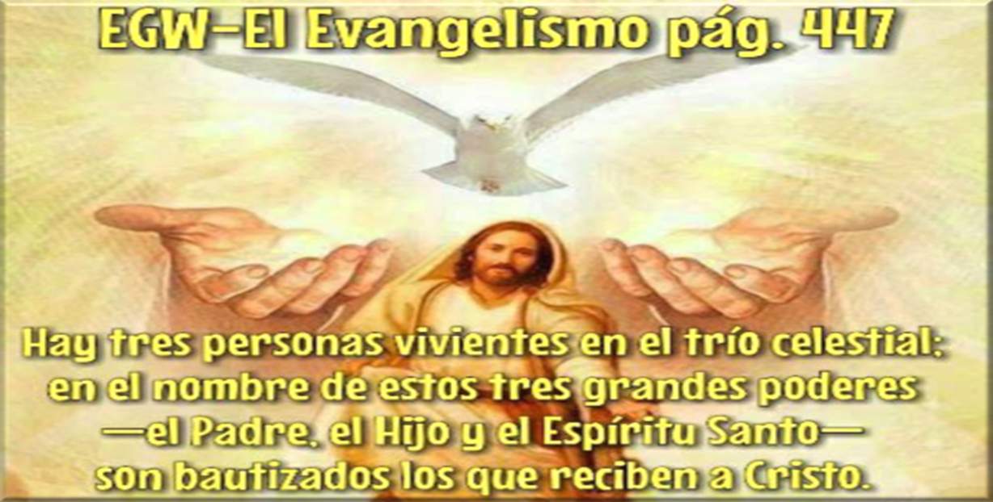
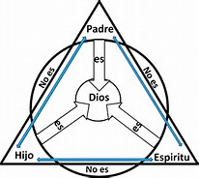
Cada una de las tres personas tiene como su naturaleza propia la completa naturaleza divina. Esta naturaleza no se divide y las personas de la trinidad participan de ella en una plenitud de calidad, no de cantidad.
Cada persona es con las otras necesaria y eternamente una sustancia, de manera que no hay tres dioses sino un sólo Dios verdadero que subsiste en las personas del Padre, del Hijo y del Espíritu Santo.

Slide 14
Las tres personas son distintas entre sí.
Las Escrituras abundan en testimonios que demuestran que aunque las tres personas poseen la misma naturaleza divina; no obstante, sus personalidades están marcadas con ciertas actividades que no son intercambiables sino exclusivas y que las presentan como distintas entre sí;
por ejemplo: El Padre manda al Hijo a redimir a su pueblo, nunca sucede lo contrario. El Hijo redime a su Iglesia y envía al Espíritu a santificar, nunca se dice que el Espíritu haya sido crucificado o que el Espíritu envíe al Hijo a santificar.
Mateo 26:39 “Yendo un poco adelante, se postró sobre su rostro, orando y diciendo: Padre mío, si es posible, pase de mí esta copa; pero no sea como yo quiero, sino como tú”.
Mateo 20:23 “El les dijo: A la verdad, de mi vaso beberéis, y con el bautismo con que yo soy bautizado, seréis bautizados; pero el sentaros a mi derecha y a mi izquierda, no es mío darlo, sino a aquellos para quienes esta preparado por mi Padre”.

Slide 15
Mateo 27:46 “Cerca de la hora novena, Jesús clamó a gran voz, diciendo: Elí, Elí, ¿lama sabactani? Esto es: Dios mío, Dios mío, ¿porqué me has desamparado?”
Marcos 13:32 “Pero de aquel día y de la hora nadie sabe, ni aún los ángeles que están en el cielo, ni el Hijo, sino el Padre”.
Lucas 2:49 “Entonces él les dijo: ¿por qué me buscabais? ¿No sabíais que en los negocios de mi Padre me es necesario estar?”
Lucas 12:10 “A todo aquel que dijere alguna palabra contra el Hijo del Hombre, le será perdonado; pero al que blasfemare contra el Espíritu Santo, no le será perdonado”.
Lucas 23:46 “Entonces Jesús, clamando a gran voz, dijo: Padre, en tus manos encomiendo mi espíritu. Y habiendo dicho esto, expiró”.

Slide 16
Juan 1:18 “A Dios nadie le vio jamás; el unigénito Hijo, que está en el seno del Padre, él le ha dado a conocer”.
Juan 5:31-32,37 “Si yo doy testimonio acerca de mí mismo, mi testimonio no es verdadero. Otro es el que da testimonio acerca de mí, y sé que el testimonio que da de mí es verdadero. También el Padre que me envió ha dado testimonio de mí. Nunca habéis oído su voz, ni habéis visto su aspecto”.
Juan 7: 37-39 “En el último y gran día de la fiesta, Jesús se puso en pie y alzó la voz, diciendo: Si alguno tiene sed, venga a mí y beba. - El que cree en mi, como dice la Escritura, de su interior correrán ríos de agua viva. - Esto dijo del Espíritu que habían de recibir los que creyesen en él; pues aún no había venido el Espíritu Santo, porque Jesús no había sido aún glorificado.”
Juan 8:16-18 “Si yo juzgo, mi juicio es verdadero; porque no soy yo solo, sino yo y el que me envió, el Padre. - Y en vuestra ley esta escrito que el testimonio de dos hombres es verdadero. - Yo soy el que doy testimonio de mí mismo, y el Padre que me envió da testimonio de mí.”
Juan 16:28 “Salí del Padre, y he venido al mundo; otra vez dejo el mundo y voy al Padre.”

Slide 17
Juan 20:17 “Jesús le dijo: No me toques, porque aún no he subido a mi Padre; mas ve a mis hermanos, y diles: Subo a mi Padre y a vuestro Padre, a mi Dios y a vuestro Dios.”
Hechos 10:38 “Cómo Dios ungió con el Espíritu Santo y con poder a Jesús de Nazaret, y cómo éste anduvo haciendo bienes y sanando a todos los oprimidos por el diablo, porque Dios estaba con él”.
1 Corintios 15:24 y 27-28 “Luego el fin, cuando entregue el reino al Dios y Padre, cuando haya suprimido todo dominio, toda autoridad y toda potencia. - Porque todas las cosas las sujetó debajo de sus pies. Y cuando dice que todas las cosas han sido sujetadas a él, claramente se exceptúa aquel que sujetó a todas las cosas. - Pero luego que todas las cosas le estén sujetas, entonces también el Hijo mismo se sujetará al que le sujetó a él todas las cosas, para que Dios sea todo en todos”.
Gálatas 3:20 “Y el mediador no lo es de uno solo; pero Dios es uno”.
Colosenses 3:1 “Si, pues, habéis resucitado con Cristo, buscad las cosas de arriba, donde esta Cristo sentado a la diestra de Dios”.

Slide 18
Conclusión:
La trinidad de Dios es un fenómeno esencialmente único y, por consiguiente, está muy por encima de la posibilidad de una completa comparación o ilustración.
Los diferentes ejemplos que se utilizan para aclarar el concepto de Trinidad no podrán dar sino solamente una pálida idea para su comprensión.
Por ello, no debe insistirse excesivamente en el afán. Imposible de querer comparar la Trinidad con cualquier otro fenómeno material.
¿En que se diferencia la iglesia verdadera, de la iglesia que no es verdadera?
La iglesia verdadera se diferencia de la iglesia apóstata, en que todas sus doctrinas están firmemente fundamentadas en un “ESCRITO ESTÁ”. Mientras que la iglesia apóstata, sus doctrinas son una mezcla de doctrinas Bíblicas y paganas.

